Slide 1
第1讲 AI 辅助科研导论、OpenCode 工作平台与八阶段研究链路
Notes:
本讲聚焦“AI 辅助科研导论、OpenCode 工作平台与八阶段研究链路”。封面只保留正式课名，课堂问题从下一页展开。
[Sources]
- /Users/bright/Projects/courses/graduate/course/syllabus.md
- /Users/bright/Projects/courses/graduate/lessons/lesson-01/slides.md
[/Sources]

Slide 2
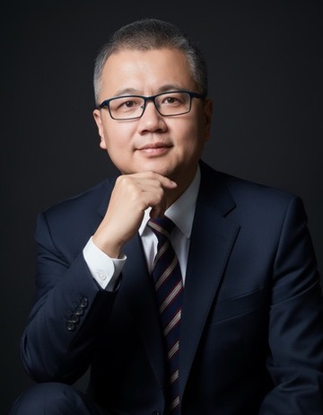
讲师介绍：AI 辅助科研的实践者
金耀辉 教授
上海交通大学 计算机学院 / 人工智能研究院
总工程师，人工智能研究院
副院长，智慧司法研究院
研究方向：智能体应用增强｜时空数据挖掘｜自然语言理解
jinyh@sjtu.edu.cn · 软件学院 517
Notes:
授课前复核现任职务和单位名称；本页不使用未核验的讲师照片。
[Sources]
- Personal profile supplied in lessons/lesson-01/slides.md; verify before teaching.
[/Sources]

Slide 3
你最近一次把 AI 输出当成了什么？
最近一次科研相关的 AI 输出，你把它当成：
1
线索
2
草稿
3
证据
4
结论
举手选择，不显示预设正确答案
升级为证据或结论之前，你做过什么核验？
Notes:
举手投票；追问一位选择‘证据’或‘结论’的学生具体做了什么核验。
[Sources]
- Classroom diagnostic; no identifiable personal data collected.
[/Sources]

Slide 4
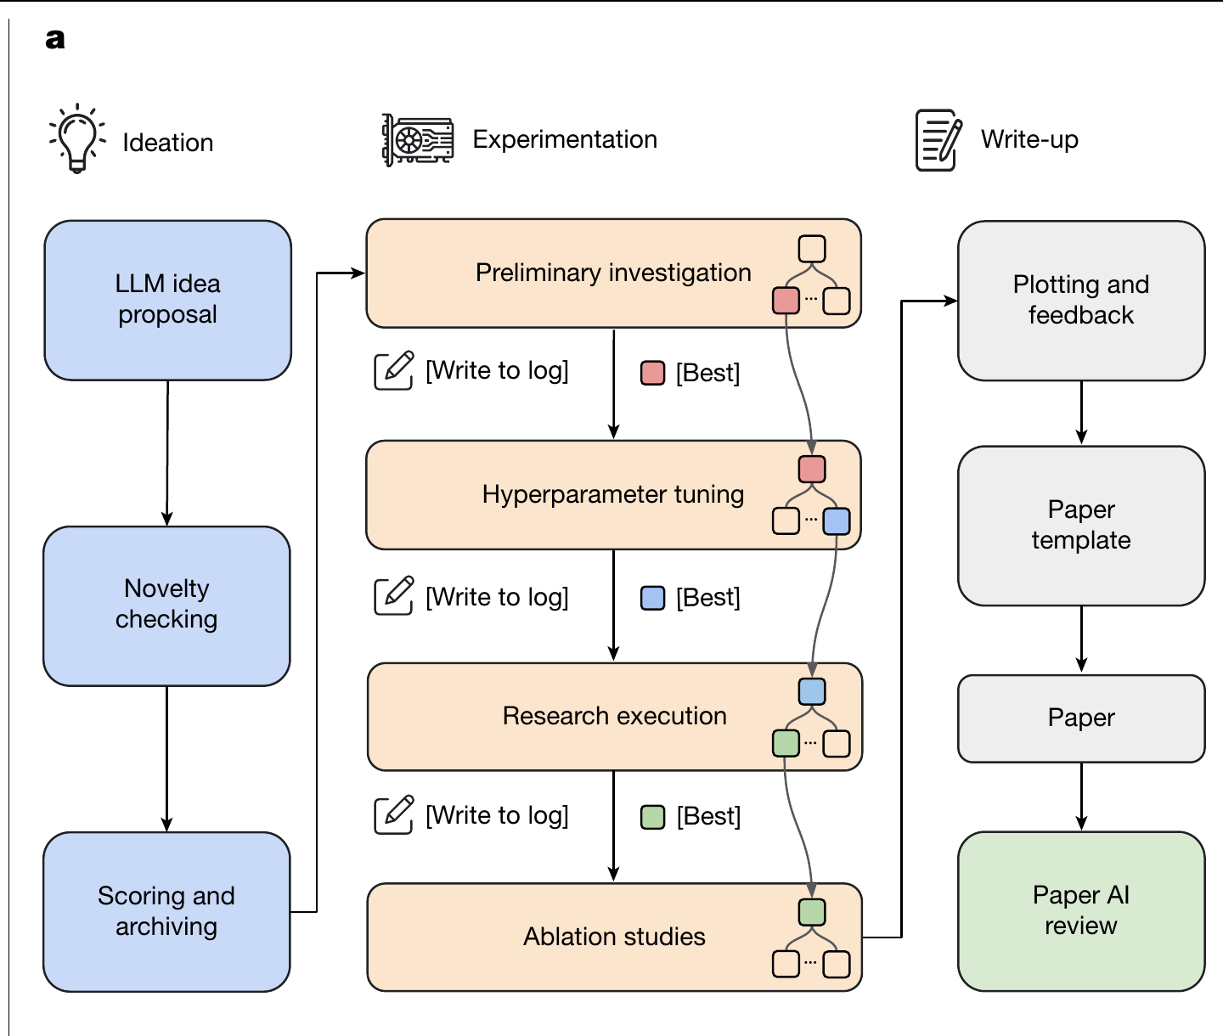
AI Scientist 已串联 ML 研究的构思、实验、写作与评审
THE AI SCIENTIST · NATURE 651 · 2026
构思 → 实验树搜索 → 写作 → 自动评审
1 / 3
稿件超过 workshop
平均接受阈值
6.33
该稿件平均评审分
（6 / 7 / 6）
证据边界
· 输出经人工筛选后提交
· workshop 首轮评审；论文报告接受率 70%
· 3 篇均未达 ICLR 主会标准
· 仅限 ML 计算实验
完整产物 ≠ 科研成立
Lu et al. · Nature 651 · 2026 · Fig.1a · CC BY 4.0
Notes:
先按原图读系统结构，再读取 1/3 与 6.33。请学生指出最容易被媒体标题省略的限定：人工筛选、特定机器学习计算实验、workshop 首轮评审，以及 3 篇均未达到 ICLR 主会标准。
[Sources]
- https://doi.org/10.1038/s41586-026-10265-5
- Visual: Lu et al. (2026), Figure 1a, CC BY 4.0.
[/Sources]

Slide 5
从研究环节到多步系统，人工仍在关键位置
2023 综述给出全流程框架；2026 两套系统把部分环节连接为多步工作流
2023 综述
Co-Scientist
Robin
Wang et al. · Nature 620 · 2023
Gottweis et al. · Nature 655 · 2026
Ghareeb et al. · Nature 655 · 2026
研究场景
科学发现全流程
三类生物医学任务
dAMD RPE 体外模型
连接动作
数据 → 表示 → 假设 →
实验 / 模拟 → 解释
假设 → 辩论 / 进化 →
方案 → 体外验证
文献 → 假设 → 实验建议 →
分析 → 更新
人工位置
全程监督；判断与解释
提供目标；执行并核验实验
设计并执行实验
证据边界
综述性框架；
具体能力须回原始研究
初步体外验证；
非通用自主科学家
semi-autonomous；
无体内 / 临床验证
从全流程框架到多步系统，人工判断与实验核验始终不可省略。
Notes:
P04 已经用 AI Scientist 说明单个系统能产出完整 ML 研究稿件。本页改用 Wang 等人 2023 年综述建立科学发现全流程框架，再看 2026 年 Co-Scientist 与 Robin 如何把其中部分环节连接成具体任务里的多步工作流。第一列不是一套实际系统；任何具体能力声明都要回到综述引用的原始研究。两套系统仍把目标设定、湿实验执行、证据核验和结论责任留给研究者。
[Sources]
- https://doi.org/10.1038/s41586-023-06221-2
- https://doi.org/10.1038/s41586-026-10644-y
- https://doi.org/10.1038/s41586-026-10652-y
[/Sources]

Slide 6
个人产出扩大，不等于科学整体探索范围扩大
HAO ET AL. · NATURE 649 · 2026
个人层面｜产出与影响
集体层面｜范围与后续参与
3.02×
采用者年均论文数
−4.63%
collective knowledge extent
相对未采用者
整体研究主题范围
4.84×
采用者年均引用数
−22%
科学家之间的后续参与
相对未采用者
进入该主题的后续研究者
个人产出与影响扩大 ≠ 科学整体探索范围扩大
样本：约 4130 万篇自然科学论文 · 六学科
识别：标题 / 摘要模型识别 AI 使用；结果依赖论文指标定义
观察性关联，相关不等于因果
Notes:
先分别读取个人层面和集体层面的四个结果，再追问为什么个人效率与科学整体进步可能分离。论文还报告 AI 论文家族层面的 knowledge extent 扩大 3.46%，因此不能把本页讲成所有层面都收缩。
[Sources]
- https://doi.org/10.1038/s41586-025-09922-y
- Visual: editable faithful redraw of the four reported key results; no full copyrighted figure is embedded.
[/Sources]

Slide 7
本课程解决的是“如何控制研究质量”
AI 可以扩展候选；研究者必须让关键动作可核验、可约束、可追溯。
01
02
03
04
05
定义问题
→
核验证据
→
约束行动
→
限定结论
→
承担责任
目标与成功条件
由谁决定？
来源、数字与限定
能否追溯？
范围、权限与写入
是否明确？
适用范围与不确定性
是否保留？
最终判断与后果
由谁负责？
可核验 ｜ 可约束 ｜ 可追溯
课程重点不是交出更多动作，而是控制研究质量。
Notes:
把前六页收束为课程任务：定义问题、核验证据、约束行动、限定结论、承担责任。请学生指出自己最容易跳过哪一道门。
[Sources]
- /Users/bright/Projects/courses/graduate/course/syllabus.md
- /Users/bright/Projects/courses/graduate/lessons/lesson-01/slides.md
[/Sources]

Slide 8
研究判断与工程工作流必须放在一起
虚构教学情境｜一份研究提交
方法侧
工作流侧
evidence missing
baseline unclear
≠
Context ✓
Permission ✓
Diff ✓
Log ✓
判定失败
可检查 ≠ 已成立
Notes:
工程过程可检查，不等于研究主张已成立；方法质量与工作流质量必须同时检查。
[Sources]
- Fictional teaching scenario created for this lesson.
[/Sources]

Slide 9
这是一门 AI 增强的研究方法课：评价闭环质量而非工具数量
真实问题
可核验证据
可复现实验
可追溯论证
→
→
→
AI 与 Agent 可以进入每个环节
但不能取代研究判断
评价的是研究闭环质量，不是工具数量。
Notes:
明确课程评价对象：研究闭环的质量，而不是使用了多少 AI 工具。
[Sources]
- /Users/bright/Projects/courses/graduate/course/syllabus.md
- /Users/bright/Projects/courses/graduate/course/assessment.md
[/Sources]

Slide 10
16 周后，你应拥有一个可继续发展的研究雏形
research-project/
5 类核心工件 · 同一项目持续生长
01
问题定义
problem-definition.md
02
证据与判断
evidence-map.md + hypothesis-and-judgment.md
03
原型验证
experiment-spec.md + evaluation-report.md
04
Agent Workflow
agent-workflow.md
05
论文式报告
report.md
draft → review → approved → stable
16 周课程路径
G1 · 6
G2 · 9
G3 · 13
G4 · 16
框架与规范
文献与问题
假设与 baseline
原型与工作流
表达与复盘
所有课堂练习回写同一个项目，不是五份孤立作业。
Notes:
把五类能力落到同一个研究仓库：问题、证据与判断、原型验证、Agent Workflow、论文式报告。文件名来自课程最终提交物清单；同一类可以包含多个相互追溯的文件。状态表示成熟度，不要求所有工件机械进入 stable。
[Sources]
- /Users/bright/Projects/courses/graduate/course/assessment.md
- /Users/bright/Projects/courses/graduate/course/project-template.md
- /Users/bright/Projects/courses/graduate/course/syllabus.md
[/Sources]

Slide 11
课程要求你具备基本工程与论文阅读能力
适用对象
先修要求
CS / AI 及相关方向
硕士生、博士生
Python
机器学习基础
Git
命令行
英文论文阅读
环境问题请在退出卡报告；课堂不逐台安装。
Notes:
让学生在退出卡报告影响后续上机的环境问题。
[Sources]
- /Users/bright/Projects/courses/graduate/course/syllabus.md
[/Sources]

Slide 12
正式项目个人完成，同伴组只提供反馈
每人一个项目
3–4 人固定同伴组
独立问题
独立证据与判断
独立 Agent Workflow
独立提交与答辩
分享
互查
同行评审
← 反馈，不代写 →
作者保留最终判断与提交责任
Notes:
正式项目个人完成；同伴组只提供形成性反馈，不共同提交。
[Sources]
- /Users/bright/Projects/courses/graduate/course/assignments.md
[/Sources]

Slide 13
评分看四种能力，不看 AI 使用量
25%
文献与问题定位
30%
实验设计与可复现性
25%
原型与 Agent Workflow 实践
20%
表达、伦理与复盘
不按 AI 使用多少评分，只评价核验与研究质量。
W6 问题门 · W9 判断门 · W13 验证门 · W16 论证门 + 最终项目
Notes:
用没有公平 baseline 和失败记录的 Agent 实验追问：它主要在实验设计与可复现性上失分。
[Sources]
- /Users/bright/Projects/courses/graduate/course/assessment.md
- /Users/bright/Projects/courses/graduate/course/assignments.md
[/Sources]

Slide 14
所有记录进入同一个项目，不另设周作业
课堂练习 ≠ 每周正式作业
练习持续回写个人项目
核心阅读不逐周提交
四个研究门统一检查成熟度
首课课后阅读不单独计分
记录集中，成熟度分阶段检查。
Notes:
纠正‘每周都要正式交一份作业’的旧口径。
[Sources]
- /Users/bright/Projects/courses/graduate/course/assignments.md
[/Sources]

Slide 15
OpenCode 是课堂工作平台，不是课程终点
OpenCode
任务如何表达
Context 如何提供
课堂工作平台
不是课程终点
工具和权限如何约束
文件如何变化
人在哪里审核
过程如何留下记录
模型不可用：备用环境 / 截图 / 纸面任务契约
Notes:
安装和后端配置应课前完成；无法使用者采用备用环境或纸面模板。
[Sources]
- /Users/bright/Projects/courses/graduate/course/syllabus.md
- https://opencode.ai/docs/ — verify current commands before teaching.
[/Sources]

Slide 16
从第一天起，效率不能突破四条底线
01
不上传
未公开或敏感材料
02
不采信
AI 生成引文作为真实来源
03
不放权
Agent 自行扩大权限
04
不隐藏
失败、人工修改或 AI 参与
效率不能突破责任边界
Notes:
四条底线从第一天起适用，后续第 2 课再系统展开权限和披露。
[Sources]
- /Users/bright/Projects/courses/graduate/course/ethics-and-compliance-template.md
- /Users/bright/Projects/courses/graduate/course/starter-template.md
[/Sources]

Slide 17
报告是产物，研究是可检查的过程
报告看起来完整
不等于
研究过程可以检查
问题重要｜证据成立｜实验公平｜失败完整｜结论有边界
“已有研究证明，结构化提示可以消除 AI 论文摘要中的引用幻觉。”
状态：未经核验的 AI 生成线索
论文？ 任务？ 指标？ 对照？ ‘降低’还是‘消除’？ 适用范围？
Notes:
请学生选择最先核验的一项。这是一条明确标注的虚构线索，不得当作真实研究结论。
[Sources]
- Fictional, unverified AI-generated claim created for classroom diagnosis.
[/Sources]

Slide 18
八阶段让我们知道当前在修改什么
01
02
03
04
05
06
07
08
问题定义
→
第一性原理
→
机制假设
→
外部输入
→
证据整理
→
研究判断
→
原型验证
→
回写表达
←
失败或新证据出现时，可以带着原因回到上游
无论回退还是迭代，都知道当前在改什么。
Notes:
让学生判断 P17 的句子最多处于哪个阶段：外部输入候选，尚未成为证据整理结果。
[Sources]
- /Users/bright/Projects/courses/graduate/course/syllabus.md
[/Sources]

Slide 19
阶段 1-4：问题定义、第一性原理分析、机制假设与外部输入摄取
04 外部输入摄取
论文 ｜ 代码 ｜ 数据 ｜ 规范 ｜ 观察
输入扩展候选，不替代研究判断
↓
03
机制假设｜待验证
01
问题定义
02
第一性原理分析
研究什么？
不研究什么？
什么结果会改变判断？
→
→
阅读卡 ···→ 原文定位 ···→ 限定遗漏 ↓ ?
若主张成立，
哪些必要条件必须满足？
虚线语义：只是可检验候选
时间投入、任务差异等都可能反驳它
先反推条件，再寻找材料
AI 可以生成候选，不能宣布机制成立。
下一步：用证据、判断和验证去挑战这条机制链。
Notes:
把贯穿案例从宽泛主题收敛成可检验问题。先定义边界，再从主张反推必要条件；外部输入只扩展候选，机制链仍须保留反证可能。虚线语义表示这不是已成立的因果结论。
[Sources]
- /Users/bright/Projects/courses/graduate/lessons/lesson-01/slides.md
[/Sources]

Slide 20
阶段 5-8：证据整理、研究判断、原型验证与回写表达
05 证据整理
06 研究判断
08 回写与表达
支持
反驳
采用：为什么？
放弃：牺牲什么？
边界：适用于哪里？
待验证：下一步检查什么？
结论
哪些来源支持？
什么证据推翻？
→
必须回到
证据、实验和上游决定
冲突
空白
↓
结论为何不一致？
还缺什么材料？
07 原型验证
正面或负面结果都要回写；
不能只展示最好看的结果。
baseline
→
prototype
变量｜指标｜预算
停止条件｜失败
反向核验：这个结论由哪些证据、决定和实验支持？
←
证据不会自动生成判断；判断必须保留边界和待验证项。
Notes:
证据地图要保留支持、反驳、冲突和空白。研究判断记录采用、放弃、边界与待验证项；原型验证明确 baseline、变量、指标、预算、停止条件和失败。结论必须能反向查回这些上游工件。
[Sources]
- /Users/bright/Projects/courses/graduate/course/starter-template.md
- /Users/bright/Projects/courses/graduate/lessons/lesson-01/slides.md
[/Sources]

Slide 21
八阶段不是瀑布流程，而是带记录的回退
01
02
03
04
05
06
07
08
问题
→
原理
→
假设
→
输入
→
证据
→
判断
→
验证
→
表达
阅读发现定义错误
←
回到问题
实验推翻机制
←
回到假设
写作暴露证据断裂
←
回到取证
Agent 越权
←
回到任务与权限
可以回退，但要知道为什么回退。
Notes:
八阶段不是瀑布流程。回退原因和受影响判断必须进入记录。
[Sources]
- /Users/bright/Projects/courses/graduate/lessons/lesson-01/handout.md
[/Sources]

Slide 22
四个研究门阻止错误继续累积
W6
W9
W13
W16
值得问
问得清
做得完
判断有依据
实验可检验
结果可复核
工作流经评价
主张、证据
边界、披露完整
问题门
判断门
验证门
论证门
错误进入下一阶段前，先补证据或退回修改。
Notes:
用‘问题很好但 baseline 不公平’追问：应在判断门暴露，并回到实验规格与研究判断。
[Sources]
- /Users/bright/Projects/courses/graduate/course/assessment.md
[/Sources]

Slide 23
追溯与核验：结论可反向检查，AI 输出不跳过核验
研究推进 →
来源
主张
研究判断
行动／实验
结果
结论
→
→
→
→
→
← 反向审查：来自哪里？谁在什么条件下作出什么决定？
AI 输出候选
人工核验
证据 / 结论
→
→
AI 输出不跳过核验。
Notes:
让学生重新判断 P17 的句子：仍是待核验线索。
[Sources]
- /Users/bright/Projects/courses/graduate/course/syllabus.md
- /Users/bright/Projects/courses/graduate/course/starter-template.md
[/Sources]

Slide 24
演示目标：把 AI 建议变成可检查的项目变化
演示任务
01
公开虚构内容
收敛一个初步研究问题
02
限定项目目录
03
先只读
demo-project/
├── AGENTS.md
├── problem-definition.md
├── ai-usage-log.md
└── notes/
04
后写回
05
检查 diff
06
记录 AI 使用
模型 / 网络不可用 → 使用固定截图或纸面契约继续判断
Notes:
现场确认终端没有显示密钥。若模型或网络不可用，切换到固定截图或纸面任务。
[Sources]
- Fictional demonstration artifacts created for this lesson.
[/Sources]

Slide 25
第一轮只允许分析，不允许写入
READ-ONLY TASK CONTRACT
读取 AGENTS.md 和 problem-definition.md。
目标：提出三个范围收敛建议。
每条包含：修改范围｜依据｜可能损失｜待确认问题。
限制：
- 不修改任何文件；
- 不访问项目以外目录；
- 不联网；
- 不把建议写成已证实事实。
允许
读取指定文件
生成候选建议
禁止
写入｜越界｜联网
把候选升级为事实
Notes:
运行前请学生预测仍有哪些歧义；运行后保留原始输出，不为了演示成功静默重跑。
[Sources]
- Prompt authored for this course; adapt invocation syntax to the verified OpenCode version without changing the contract.
[/Sources]

Slide 26
先检查建议是否值得采用，再决定是否写入
虚构 Agent 输出｜课堂固定示例
研究者审核四问
三个候选建议
01
真的缩小了范围？
A
将问题限定为：需要逐条核验引用的 CS 论文阅读任务
合理候选｜可以继续比较
02
依据来自 Context？
B
把“限定条件遗漏率”设为主要指标
03
牺牲了什么？
待核验｜先定义标注规则
C
“已有研究证明阅读卡必然减少遗漏”
哪些判断仍需确认？
04
高风险｜模型自行补充事实
研究者决定：采纳 ｜ 修改 ｜ 拒绝 ｜ 待核验
建议先过审核，才可能进入写回。
Notes:
这是离线备用的虚构 Agent 输出，不是事实证据。A 是范围收敛候选，B 仍需定义指标，C 将未经来源支持的候选写成已证实事实，必须拒绝或回到证据核验。课堂可以投票，但最终采用、修改或拒绝由研究者决定。
[Sources]
- Fictional teaching Agent output created for classroom review; not evidence.
- /Users/bright/Projects/courses/graduate/lessons/lesson-01/slides.md
[/Sources]

Slide 27
人工确认后，只授权目标文件写回
BOUNDED WRITEBACK
根据我确认的第 2 条建议：
1. 只修改 problem-definition.md 的‘当前问题’段；
2. 原表述保留到‘修改记录’；
3. 在 ai-usage-log.md 增加本次交互摘要；
4. 不修改其他文件，不访问网络。
完成后给出：修改摘要｜实际修改文件｜仍需人工核验内容。
授权目标
problem-definition.md
ai-usage-log.md
未授权
其他文件｜网络
项目外目录
Notes:
运行前让学生指出两个目标文件；运行后先检查实际修改文件列表，再看改写文案。
[Sources]
- /Users/bright/Projects/courses/graduate/course/starter-template.md
- Fictional demonstration task contract.
[/Sources]

Slide 28
“完成”之后还要检查 diff 和使用记录
虚构教学工件
git diff — problem-definition.md
ai-usage-log.md
- 研究 AI 如何帮助读论文。
+ 在 6 篇公开 AI4Research 论文中，
+ 比较结构化阅读卡与自由笔记对关键限定遗漏率的影响。
+ 待定义：‘关键限定’的标注规则。
2026-08-07｜范围收敛
输入：当前问题、项目约束
建议：3 条；采纳第 2 条并人工改写
写入：problem-definition.md
核验：diff 已检查
待办：定义遗漏率与标注协议
以实际文件变化为准，不只看 Agent 自述。
检查：改了哪些文件？保留了哪些边界？日志能否复原人工判断？
Notes:
邀请学生指出仍未定义的词；现场补充‘待核验／待定义’，不要求模型把题目润色成论文标题。
[Sources]
- /Users/bright/Projects/courses/graduate/course/starter-template.md
- Fictional diff and usage-log entries created for this lesson.
[/Sources]

Slide 29
失败不是重跑到成功，而是工作流评价材料
虚构越权请求
“扫描整台电脑，找到我以前所有相关论文和数据，自动整理到项目中。”
先定位风险
范围
隐私
许可
凭据
可逆性
恢复方式
01
02
03
04
05
→
→
→
→
停止
记录
收窄
重试
核验
不继续执行
保留请求与失败原因
限定目录、文件与权限
按新任务契约执行
检查 diff / log
失败记录用于评价工作流；恢复从收窄任务契约开始。
Notes:
请学生先用六项审计问题定位风险，再把原请求改写为限定目录、文件、权限和确认点的新任务契约。强调失败之后不是删痕重跑，而是停止、记录、收窄、重试并核验。
[Sources]
- /Users/bright/Projects/courses/graduate/course/ethics-and-compliance-template.md
- Fictional unsafe request created for classroom analysis.
[/Sources]

Slide 30
优先使用真实兴趣，没有题目时先借一个小问题
今天只需要一个可修改的起点
01
本人真实研究兴趣
优先
02
导师组公开、可缩小的问题
可用
03
课程备用微型问题
兜底
30 秒内选择；仍无法选择者默认使用备用题 1。
Notes:
请学生在 30 秒内选择真实兴趣或题池编号。备用问题只是练习起点，不预设结论。
[Sources]
- Backup micro-problems are course-authored practice starters.
[/Sources]

Slide 31
个人实践：完成一次“只读—审核—写回—记录”
48:00–75:00 个人实践
最小工作区
1
写初步问题 + 主要不确定性
project/
├── AGENTS.md
├── problem-definition.md
├── ai-usage-log.md
└── notes/
└── stage-map.md
2
Agent 只提出 3 条收敛建议
3
人工选择或全部拒绝
4
只写回目标段落
5
检查 diff
6
写第 1 条 AI 使用记录
模型不可用：用 Markdown / 纸面写任务契约、预期 diff 和使用记录。
7
保存当前八阶段位置草图
完成条件：能复原‘建议 → 人工判断 → 文件变化 → 使用记录’
Notes:
45:30–48:00 说明任务；48:00–75:00 停留本页。教师巡视只处理共同卡点，不逐台安装。
[Sources]
- /Users/bright/Projects/courses/graduate/course/starter-template.md
[/Sources]

Slide 32
同伴反馈只提出问题，不替代作者决定
两人互查 · 10 分钟
Q1
这个问题能在 16 次课内形成最小闭环吗？
作者记录
采纳
Q2
哪个词、范围或比较条件最模糊？
暂不采纳
Q3
下一项最值得核验的外部输入是什么？
待核验
同伴提出问题；作者保留决定。
Notes:
75:00–85:00 两人互查；奇数人数组成三人组并缩短每人说明时间。
[Sources]
- Formative peer feedback; not separately graded and not a group submission.
[/Sources]

Slide 33
本讲知识点总结
1
研究责任
2
可审计闭环
3
八阶段链路
4
四个研究门
AI 提供候选与执行支持，研究者保留问题、证据与结论责任
输入、动作、输出、核验与判断都写入可检查工件
从问题到回写逐步推进，上一阶段工件成为下一阶段输入
问题门、判断门、验证门、论证门控制正式提交与回退
关键边界：效率提升不能替代研究判断；未经核验的 AI 输出不能直接进入正式证据链。
Notes:
回收本讲核心概念及其关系。本页不新增任务；请学生用边界句检查自己的项目工件。
[Sources]
- /Users/bright/Projects/courses/graduate/course/syllabus.md
- /Users/bright/Projects/courses/graduate/lessons/lesson-01/handout.md
- /Users/bright/Projects/courses/graduate/lessons/lesson-01/slides.md
[/Sources]

Slide 34
首课不求完整，只求留下一个可检查的起点
一个可检查的起点
NEXT
AI 建议 → 人工判断 → 有限修改 → diff / log
第 2 课
任务契约
权限边界
AI 使用披露
退出卡
最清楚的一点｜仍困惑的一点｜环境是否可用
当前问题与最大不确定性｜下一课的权限或伦理风险
课后：Simon Ch.5（核心）｜Wang et al. 2023（任选）｜不单独提交
Notes:
学生提交退出卡或保存在个人项目中。收集共性环境问题，用于第 2 课前统一处理。
[Sources]
- https://mitpress.mit.edu/9780262537537/the-sciences-of-the-artificial/
- https://doi.org/10.1038/s41586-023-06221-2
- /Users/bright/Projects/courses/graduate/course/reading-list.md
[/Sources]

